Slide 1

หลักความปลอดภัย

Slide 2
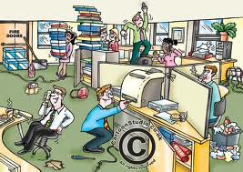
ความหมายของคำว่าอุบัติเหตุ
อุบัติเหตุ หมายถึง เหตุการณ์ที่เกิดขึ้นโดยมิได้วางแผนไว้ล่วงหน้าและไม่พึงคาดหมายได้ว่าจะเกิดขึ้น ซึ่งก่อให้เกิดความเสียหายต่อร่างกาย ชีวิต และทรัพย์สิน

Slide 3
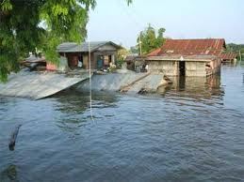
ความหมายของอุบัติภัย
อุบัติภัย หมายความว่า เหตุการณ์ทั่ว ๆไปที่เกิดขึ้นโดยไม่ได้คาดฝันหรือคาดคิดมาก่อน โดยไม่ได้เจตนาให้เกิดขึ้น จนทำให้เกิดความเสียหายต่อทรัพย์สินและเป็นอันตรายต่อร่างกายสภาพจิตใจ

Slide 4
หลักความปลอดภัยในการปฏิบัติงาน
1. ปฏิบัติงานผู้จะต้องให้การยอมรับ และปฏิบัติตามกฎความปลอดภัยที่ โรงงานกำหนดไว้อย่างเคร่งครัด
2. ผู้ปฏิบัติงานจะต้องปฏิบัติงานอย่างถูกต้องตามขั้นตอน หากไม่รู้หรือยังไม่เข้าใจใน เรื่องเหล่านั้นควรสอบถามผู้ควบคุมงาน หรือสอบถามครูฝึกทันที
3. ผู้ปฏิบัติงานจะต้องมีการใช้เครื่องมือให้ถูกวิธี ถูกขนาดกับงาน และเหมาะสมกับงานที่ปฏิบัติด้วย
4. ผู้ปฏิบัติงาน ควรแต่งกายให้ถูกต้องตามกฎระเบียบของโรงงานหรือสถานศึกษากำหนดไว้
5. ผู้ปฏิบัติงานควรหลีกเลี่ยงการใช้อุปกรณ์เครื่องมือ หรือเครื่องจักรที่มีการชำรุดสึกหรอมาก หรืออยู่ในสภาพไม่เหมาะสมที่จะใช้งาน

Slide 5
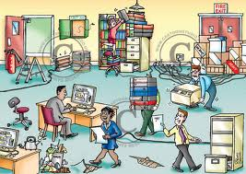
สาเหตุของอุบัติเหตุและอุบัติภัย
การเกิดอุบัติเหตุและอุบัติภัยจากการทำงานในโรงงาน จะทำให้เกิดความเสียหายได้ สาเหตุที่ทำให้เกิดอุบัติเหตุและอุบัติภัยด้วยกัน 2 สาเหตุ คือ
1.สาเหตุที่เกิดจากพฤติกรรมของผู้ปฏิบัติงาน โดยส่วนมากจะเกิดจากความประมาทของผู้ปฏิบัติงานเอง และไม่จัดระเบียบของโรงงาน เป็นต้น

Slide 6
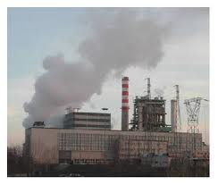
2.สาเหตุที่เกิดจากสภาพแวดล้อมภายในโรงงาน โดยที่โรงงานไม่มีความพร้อมในการปฏิบัติงานที่ก่อให้เกิดความปลอดภัยต่อผู้ปฏิบัติงาน ตัวอย่าง เช่น แสงสว่างไม่เพียงพอ โรงงานมีความคับแคบ มีเสียงดัง มีฝุ่นละออง

Slide 7
การป้องกันอุบัติเหตุ
1.ออกกฎโรงงานให้มีมาตรฐานการทำงาน กำหนดแนวทางการปฏิบัติมรการทดสอบขั้นตอนการดำเนินงานและมีหน้าที่ปฏิบัติที่ชัดเจนถูกต้อง
2.การจัดทำมาตรฐาน โดยมีการกำหนดมาตรฐานของโครงสร้างเครื่องกล และขั้นตอนการปฏิบัติงาน
3.การตรวจสอบ เพื่อติดตามผลการปฏิบัติงานของคนงานเพื่อให้สอดคล้องกับกฎและมาตรฐานที่ตั้งไว้
4.การวิจัยทางเทคนิค เป็นการศึกษาวิจัยคุณสมบัติของวัสดุต่าง ๆ โครงสร้างการใช้งานเครื่องมือ

Slide 8
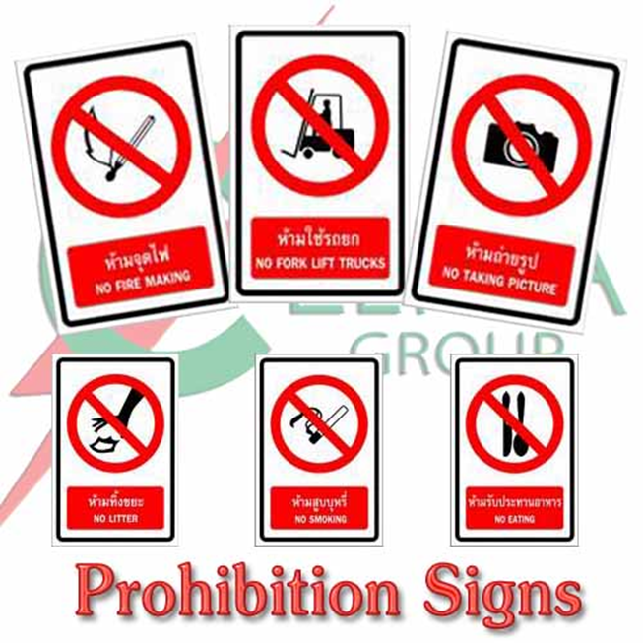
ป้ายห้ามในโรงงาน

Slide 9
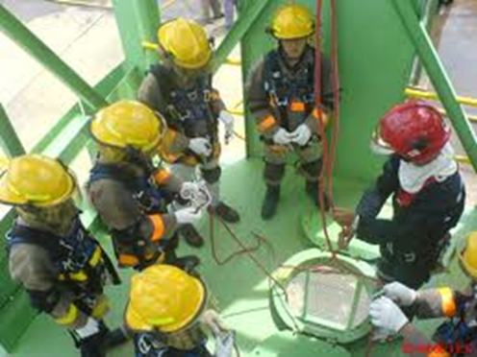
สรุปความปลอดภัยในการปฏิบัติงาน
1.ผู้ปฏิบัติงานควรแต่งกายให้รัดกุม
2.ไม่ยกสิ่งของที่มีน้ำหนักมาก ๆ คนเดียว
3.ผู้ปฏิบัติงานควรล้างและเช็ดมือให้สะอาดก่อนที่จะหยิบเครื่องมือไปใช้ในการปฏิบัติงาน
4. ผู้ปฏิบัติงานไม่ควรนำเครื่องมือที่มีปลายแหลมคมมาใส่ในกระเป่าเสื้อผ้าหรือกระเป๋ากางเกงในขณะปฏิบัติงาน

Slide 10
5.ในขณะที่เครื่องยนต์กำลังเดินเครื่องอยู่ ผู้ปฏิบัติงานไม่ควรนำเครื่องมือ หรือส่วนหนึ่งส่วนใดของร่างกายเข้าไปใกล้กับสายพานเครื่องยนต์ พัดลมเครื่องยนต์ และพูลเล่ย์เครื่องยนต์
6. ผู้ปฏิบัติงานไม่ควรเปิดฝาหม้อน้ำในขณะที่เครื่องยนต์กำลังร้อนจัด
7.ทุกครั้งก่อนที่จะสตาร์ทเครื่องยนต์ ควรตรวจสอบดูว่าชิ้นส่วนต่าง ๆ ของเครื่องยนต์อยู่ในสภาพที่แข็งแรงและพร้อมที่จะใช้งานหรือไม่
8.ผู้ปฏิบัติงานไม่ควรนำเครื่องมือที่ชำรุดมาใช้งาน
9.ในขณะที่กำลังปฏิบัติงาน ไม่ควรสูบบุหรี่หรือนำไฟเข้ามาใกล้กับน้ำมันเชื้อเพลิง
10. ผู้ปฏิบัติงานไม่ควรหยอกล้อกันหรือเล่นกันในขณะที่กำลังปฏิบัติงาน ผู้ปฏิบัติงานควรใช้เครื่องมือให้เหมาะสมกับงาน

Slide 11
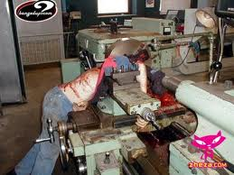
8.ผู้ปฏิบัติงานไม่ควรนำเครื่องมือที่ชำรุดมาใช้งาน
9.ในขณะที่กำลังปฏิบัติงาน ไม่ควรสูบบุหรี่หรือนำไฟเข้ามาใกล้กับน้ำมันเชื้อเพลิง
10. ผู้ปฏิบัติงานไม่ควรหยอกล้อกันหรือเล่นกันในขณะที่กำลังปฏิบัติงาน ผู้ปฏิบัติงานควรใช้เครื่องมือให้เหมาะสมกับงาน

